Slide 1

EĞİTİMDE TOPLUMSAL CİNSİYET EŞİTLİĞİ
TOPLUMSAL CİNSİYET EŞİTLİĞİNE DUYARLI EĞİTİM POLİTİKALARI VE MEVZUATI-1
Eğitimde Toplumsal Cinsiyet
Eşitliğinin Geliştirilmesi
Teknik Destek Projesi

Slide 2

Mevzuatı bilmek önemlidir, çünkü...
5-1. Oturum–Yansı No: 1/21

Slide 3
Eğitim mevzuatı toplumsal cinsiyet eşitliği açısından önemlidir ve toplumsal cinsiyet eşitliğine katkıda bulunabilir, çünkü...
5-1. Oturum–Yansı No: 2/21

Slide 4

MEVZUAT NELERDEN OLUŞUYOR?
Mevzuat: Yürürlükteki hukuk kurallarının bütünü
Anayasa
Kanun
Kanun Hükmünde Kararname
Tüzük
Yönetmelik
Tebliğ
Yönerge
Genelge
5-1. Oturum–Yansı No: 3/21

Slide 5
POLİTİKA BELGELERİ
MEB 2015-2019 Stratejik Planı
Hayat Boyu Öğrenme Strateji Belgesi
Mesleki ve Teknik Eğitimde Strateji Belgesi
Millî Eğitim Kalite Çerçevesi
Toplumsal Cinsiyet Eşitliği Ulusal Eylem Planı
Ulusal Öğretmen Strateji Belgesi
MEB Bütçe Sunuşu
MEB Strateji ve Eylem Planları
Orta Vadeli Mali Plan
Ulusal Çocuk Hakları Stratejisi ve Eylem Planı
Çocuk Koruma Hizmetlerinde Koordinasyon Strateji Belgesi
Kalkınma Planları
Hükümet Programları
5-1. Oturum–Yansı No: 4/21

Slide 6


POLİTİKA VE MEVZUAT İLİŞKİSİ
HİPOTETİK ÖRNEK
POLİTİKA | MEVZUAT
Politika Hedefi: Okula devam oranlarının artırılması ve özürsüz devamsızlığın minimum düzeye düşürülmesi.
Alt Politika Önerisi: Devamsızlıkla mücadele politikaları ve uygulamaları toplumsal cinsiyet konusu açısından daha güçlü biçimde ele alınmalı ve gözden geçirilmelidir. | Şartlı Eğitim Yardımı Mevzuatı Aile Eğitimleri İçeriğine İlişkin Mevz. Şiddetle Mücadele Mevzuatı .........
Alt Politika Önerisi: E-Okul sistemi ve E-Rehberlik Modülü mevcut durumdan daha etkin biçimde, devamsızlık ve devamsızlık nedenlerinin izlenmesi ve müdahaleler geliştirilmesinde kullanılmalıdır | E-Okul Mevz. Rehberlik Hizmetleri Mevz. Kişisel Verilerin Korunması. Mevz. Çocuk Koruma Mevz. Denetim Mevz. ........
5-1. Oturum–Yansı No: 5/21

Slide 7
NEDEN POLİTİKA VE MEVZUAT ANALİZİ YAPILIR?
Uyumsuzlukları gidermek
Kendi içinde ve diğer mevzuat metinleriyle uyumlulaştırmak
Sadeleştirmek (mesela: Orta Öğretim Kurumları Yönetmeliği)
Mevcut mevzuatın gideremediği yeni sorunları gidermek
Uygulamadaki aksaklıklara çözüm getirmek
İhtiyaçlara yanıt vermek
Kişi/Grupların haklarını kullanabilmelerini sağlamak
Eşitsizlikleri gidermek
Uluslararası yükümlülükleri yerine getirmek
Salt eleştirmek için değil; gelişme alanlarını görmek ve göstermek, güçlü yanlarımızın farkına varmak
5-1. Oturum–Yansı No: 6/21

Slide 8
Politika ve Mevzuat Analizinin TCE Açısından Değerlendirilmesinin Konuları
Toplumsal Cinsiyet Eşitliğine Duyarlı Okul Standartlarının Konu Alanları !
5-1. Oturum–Yansı No: 7/21

Slide 9
TOPLUMSAL CİNSİYET EŞİTLİĞİNE DUYARLI EĞİTİM ORTAMI
(E01) Sınıf İçi Uygulamalar, Derslik ve Lab Kullanımı, Performans için Destek, Derse Katılım, Okulda/Derslerde İş Bölümü
(E02+E03) Eğitim Materyallerinin Hazırlanması ve İncelenmesi İlişkin, Eğitim-Öğretim Programlarının Oluşturulması ve Uygulanması; Öğrenci Performansının Ölçme-Değ ve Bunların Paylaşılması
(E04) Öğrencilerin Ders-Dışı Etkinlikleri (Yarışma, Spor, Sanat, Kültürel vb. her türlü faaliyet)
(E05+E06+E07) Eğitim Ortamında dil, iletişim, tutum
(E08+E09) Rehberlik Hizmetlerinin Planlanması ve Uygulanması, Şiddet, Zorbalık ve Tacize İlişkin TCE Temelli Planlama ve Uygulama
5-1. Oturum–Yansı No: 8/21

Slide 10
TOPLUMSAL CİNSİYET EŞİTLİĞİNE DUYARLI OKUL YÖNETİMİ
(OY1+OY2+OY3+OY4) Personelin TCE temelli Eğitimi: Duyarlılık, Farkındalık Çalışmalarının Yapılmasına İlişkin Planlama ve Uygulama, TCE Temelli Uygulamaların Planlanması, Hayata Geçirilmesi, Kolaylaştırıcı Ortam Sağlanması
(OY5+OY6+OY7) Okul yönetiminde TCE temelli katılım, görevlendirme, sorumluluk dağılımı ve genel olarak okul yönetiminde TCE temelli tutum, yaklaşım, dil
(E07+OY8) Okul/Öğretmenlerin Veliler/Ailelerle İlişkilerinde TCE temelli dil, tutum ve uygulamalar, ailelerin duyarlılık/farkındalıklarının artırılması, ailelere yönelik tutumlarda TCE açısından eşitlikçi ve bilgilendirici bir tutum alınması
(OY9+OY10) Okulun (bina, bahçe ve çevresinin) TCE ile ilgili acil ve riskli durumlara ilişkin hazırbulunuşluğu, müdahale kapasitesi, mekânsal güvenlik konularında farkındalık ve düzenlemeler
5-1. Oturum–Yansı No: 9/21

Slide 11
Politika ve Mevzuat Analizi Neye Dayanarak Yapılır: Analizin Referansları ve Dayanakları Nelerdir?
Uluslararası Sözleşmeler
İyi Örnekler (Akademik, Pratik, Ulusal, Uluslararası)
5-1. Oturum–Yansı No: 10/21

Slide 12
Politika ve Mevzuat Analizi Neye Dayanarak Yapılır: Analizin Referansları ve Dayanakları Nelerdir?
Sözleşmeler iç hukuk bakımından ülkeleri (ve dolayısıyla ülkemizi) bağlayıcı niteliktedir.
Aynı zamanda, küresel toplumun bilgi birikimini gösteren ve geniş ölçekte kabul edilen metinlerdir.
5-1. Oturum–Yansı No: 11/21

Slide 13
İÇ HUKUKU BAĞLAR NİTELİKTE ULUSLARARASI SÖZLEŞMELER
BM İnsan Hakları Evrensel Bildirgesi
Avrupa İnsan Hakları Sözleşmesi
BM Ekonomik, Sosyal ve Kültürel Haklar Sözleşmesi
CEDAW (Kadına Karşı Her Türlü Ayrımcılığın Ortadan Kaldırılması Sözleşmesi)
Çocuk Haklarına Dair Sözleşme
İstanbul Sözleşmesi (Kadına Karşı Şiddetin ve Aile İçi Şiddetin Önlenmesi ve Bunlarla Mücadeleye Dair Avrupa Konseyi Sözleşmesi)
5-1. Oturum–Yansı No: 12/21

Slide 14
İyi Örnekler/Uygulamalar/Kampanyalar
Binyıl Bildirisi Binyıl Kalkınma Hedefleri
Sürdürülebilir Kalkınma için 2030 Gündemi
UNESCO Herkes İçin Eğitim
Tavsiye Kararları
Avrupa Konseyi 2007/13 sayılı tavsiye kararı
5-1. Oturum–Yansı No: 13/21

Slide 15
ULUSLARARASI SÖZLEŞMELER VE İYİ ÖRNEKLER
Üzerinde fikir birliğine varılmış anlayış, değerler (değer yargıları değil, değerler), insan hakları, kadın hakları, çocuk hakları, eğitim hakkı, sağlık hakkı vb. konularında “ölçütleri” oluşturmaktadır.
Bu ölçütleri kullanarak ulusal mevzuat ve politikalarımızı gözden geçirmekteyiz.
5-1. Oturum–Yansı No: 14/21

Slide 16
TCE Analiz Ölçütleri
1) Genel Eşitlik
2) Fiili Eşitlik
3)Toplumsal Cinsiyeti Ana Akımlaştırmak
5-1. Oturum–Yansı No: 15/21

Slide 17
1) Genel Eşitlik
Eşit haklara sahip olup, eşit muamele görmek. Bireylerin fiziki ve kişisel özelliklerine göre haklara sahip olmak bakımından ayrım yapmayı yasaklar. Hem uluslararası sözleşmeler hem anayasalar tarafından garanti altına alınır.
Örnek: Herkes, dil, ırk, renk, cinsiyet, siyasî düşünce, felsefî inanç, din, mezhep ve benzeri sebeplerle ayırım gözetilmeksizin kanun önünde eşittir.
Kadınlar ve erkekler eşit haklara sahiptir.
(TC Anayasa, Madde 10)
5-1. Oturum–Yansı No: 16/21

Slide 18
2) Fiili Eşitlik
Hakları etkili olarak kullanabilmek ve bu hakları yaşama geçirebilmek için sağlanması gerekenler. Sonuçları itibariyle somut, görülebilir, ölçülebilir eşitlik.
Örnek: CEDAW Geçici önlemler veya pozitif ayrımcılık gibi uygulamalar
Kadınlar ve erkekler arasında fiili eşitliği sağlama sürecini hızlandırmaya yönelik geçici özel önlemlerin Taraf Devletlerce benimsenmesi, hâlihazırdaki Sözleşme’de tanımlandığı şekliyle ayrımcılık olarak değerlendirilmeyecek, ancak bu yolla eşitsiz veya ayrı standartların kalıcılaşması gibi bir duruma da izin verilmeyecektir; fırsat ve muamele eşitliği sağlandığında, bu önlemlere de son verilecektir.
5-1. Oturum–Yansı No: 17/21

Slide 19
3) Toplumsal Cinsiyeti Ana Akımlaştırmak
Toplumsal cinsiyet eşitliği perspektifinin bütün ana akım politikaların planlama, yapım ve uygulama süreçlerine dâhil edilmesi
Politika döngülerinin her aşamasında toplumsal cinsiyete duyarlı izleme, ölçme ve değerlendirme süreçlerinin yapılması
Örnek: Ders programlarında toplumsal cinsiyet eşitliğine yer verilmesine ilişkin düzenlemeler
5-1. Oturum–Yansı No: 18/21

Slide 20
ANALİZ ÖLÇÜTLERİ ÇALIŞMASI
 | GE | FE | TCA
1. İlköğretimin tüm çocuklar için ücretsiz ve zorunlu olması | X
2. Kız çocuklarının okula gönderilmesi karşılığında aileye verilen şartlı eğitim yardımının erkek öğrencilerin okula gönderilmesine verilenden daha yüksek bir meblağda olması |  | X
3. Toplumsal cinsiyete duyarlı bütçeleme planlaması ve kamu harcaması |  |  | X
4. Okullarda kullanılacak öğretim materyalleri ve ders kitapları için oluşturulacak standartlar arasında toplumsal cinsiyet eşitliğine yer verilmesine ilişkin düzenlemeler |  |  | X
5. Kız ve erkek öğrencilere eşit eğitim hakkı veren düzenlemeler | X
5-1. Oturum–Yansı No: 19/21

Slide 21
ANALİZ ÖLÇÜTLERİ ÇALIŞMASI
 | GE | FE | TCA
6. Hayat Boyu Öğrenme hizmetleri çerçevesinde verilen eğitim-öğretim ve okuma-yazma kursu gibi hizmetlerde eğitim-öğretim hakkını hiç ya da gereği gibi kullanamamış kadınlara öncelik tanınması |  | X
7. Kamu politikaları belirlenirken kadın ve erkek üzerindeki olası etkileri ve kadınlar ve erkeklerin bu politikadan eşit biçimde yararlanıp yararlanamayacağının göz önüne alınması |  |  | X
8. İlköğretim bölge okullarına bağlı pansiyonlar ve yatılı ilköğretim bölge okullarına ilişkin düzenlemelerde kız çocuklarına öncelik tanınması, bu kurumlara erişiminde kız çocuklarına öncelik tanınması (pozitif ayrımcılık yapılması) |  | X
9. Okullarda işe alınan öğretici olmayan personelin istihdamında kadın ve erkek çalışan sayısı arasında denge gözetilmesi | X
5-1. Oturum–Yansı No: 20/21

Slide 22
Politika ve Mevzuat Analizi Hareket Alanının
3 Boyutu:
1) Eğitim Politikaları ve Mevzuat Metinleri
2) Eğitim-Öğretimin Bileşenleri - Okul Standartları
3) Değerlendirme Ölçütleri ve Bunlara İlişkin Sorular.
Soruları politikalar ve mevzuat metinlerine sistematik olarak uygulayarak, bunların TCE açısından güçlü ve zayıf yanlarını ortaya çıkarmaya çalışıyoruz.
5-1. Oturum–Yansı No: 21/21

Slide 23
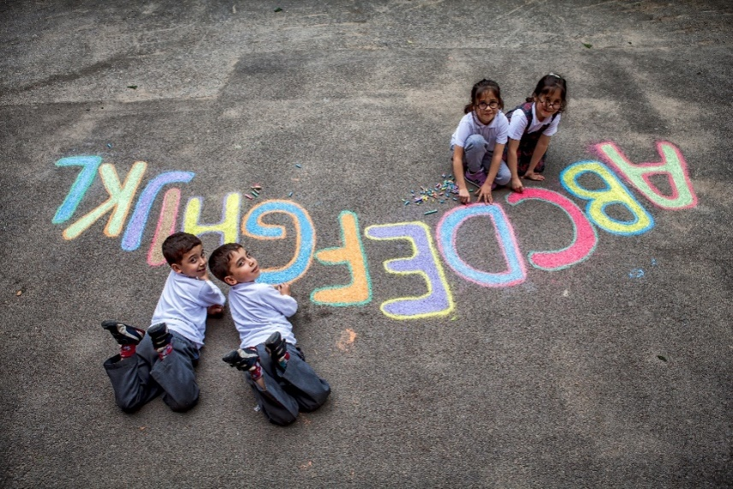
Teşekkürler!

